Slide 1
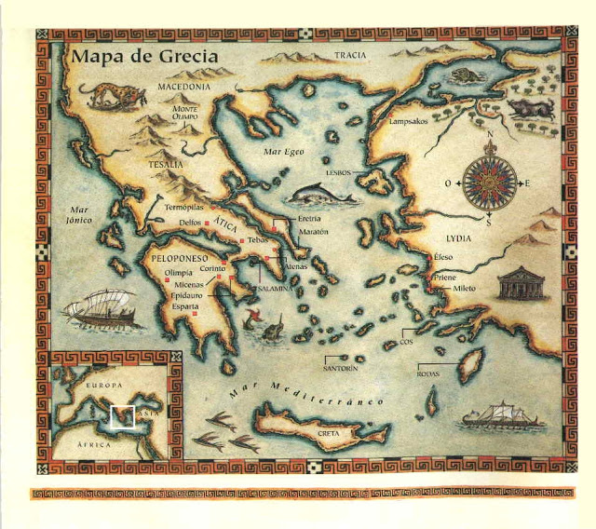
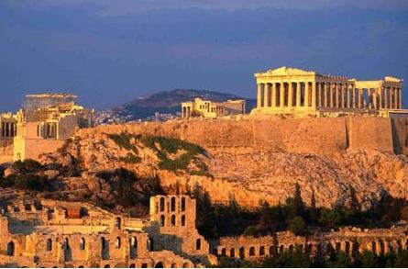
LA POLÍTICA EN LA ANTIGÜEDAD
Ciudad amurallada, los campos de cultivos , de pastoreo y los puertos que la comunicaban con el exterior. Cada polis controlaba su territorio y no aceptaba la sumisión a ningún poder exterior. Max 10.000 habitantes, territorio: 1.000 y 3.000 km².

Slide 2
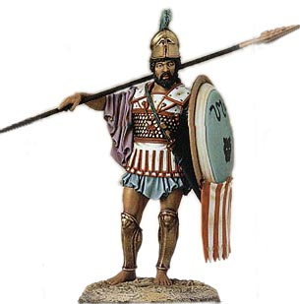
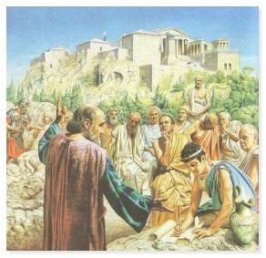
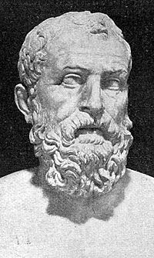
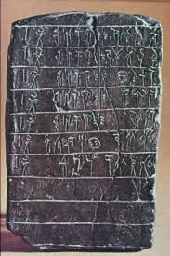
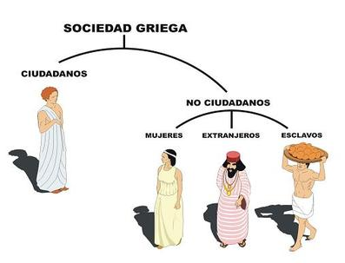
Época arcaica (siglos VIII a.C-VI a.C
Los reyes fueron perdiendo poder frente a la aristocracia.
Golpe de estado, aparecen primero la figura del legislador y después del Tirano.
Los desordenes de la época arcaica se organizó un sistema representativo. Participan los ciudadanos (20 años)

Slide 3
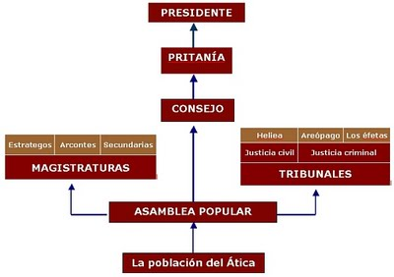

Slide 4
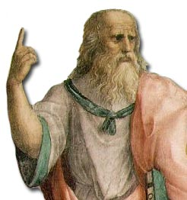
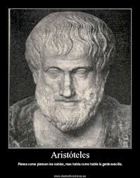
Para Aristóteles el ser humano es un zoon politikon (animal político)
Un ser dotado de alma
Vive en la polis (sociedad) en comunidad
Significa una asociación cuyos elementos constitutivos son el __ __ __ y la __ __ __
El ser humano distingue lo bueno de lo malo, lo justo de lo injusto a través de la palabra
Para Platón, la política es definida como el arte de la convivencia, una condición natural del ser humano
__ __ ___ y __ __ __
Permite distinguir a los humanos de los demás seres

Slide 5
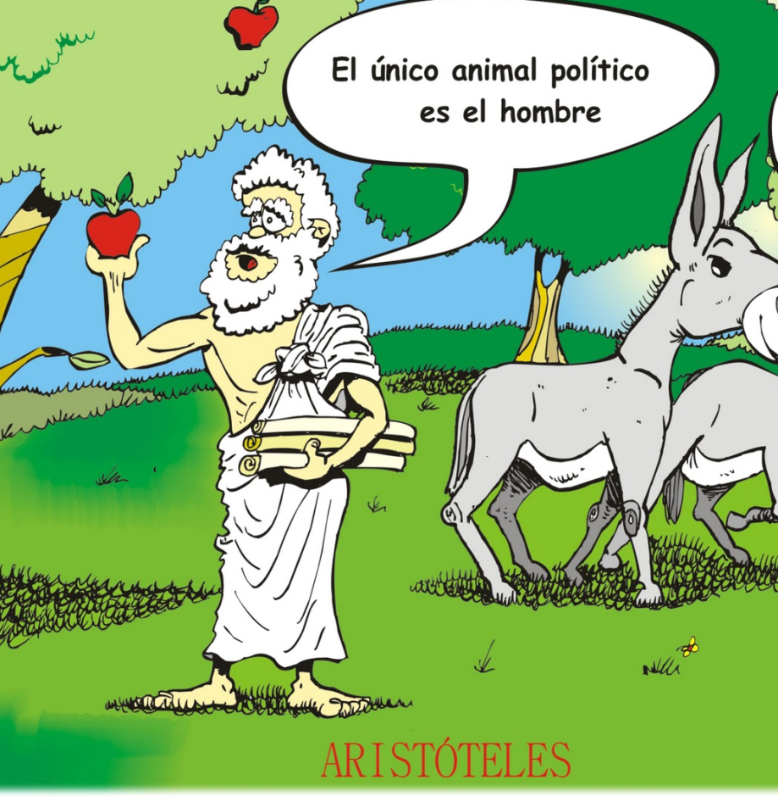
PARA ESTOS HELENOS ÁTICOS LA POLÍTICA ES:
La ciencia de la sociedad que se ocupa no sólo del gobierno, de las leyes, de la ciudadanía, de las llamadas instituciones políticas, sino también de la actividad humana en general: de la procreación, de la familia, de la educación y de la virtud política, de la ética, de la justicia y del bien común como bien supremo de la sociedad
EL SER HUMANO ES POLÍTICO POR NATURALEZA

